Slide 1
Pedagogická komunikace
Využití prostoru
Emocionální stránka komunikace
Komunikační hry

Slide 2
Elevator pitch (minutová řeč)
Budování osobní značky, osobní profil, pohovor
Vhodné do aktivit typu povězte nám něco o sobě, konference, e-mail, blogu, obchodní schůzce
Všude, kde se snažíte „prodat sami sebe“
Délka 30 sekund – 2 minuty
Cílem je zaujmout a získat, ale zároveň nepřehltit

Slide 3
Elevator pitch (minutová řeč)
Musí být konkrétní a bez klišé nebo nudných formulací
Srozumitelné, jednoduše zapamatovatelné
S obsahem je třeba být ztotožněn, tedy bez pochybností, bez negativ
Měla by být energická, s emocemi a nadšením
Nezapomeňte na klíčová slova
Vyzkoušejte sami ☺ (na tvorbu máte 5 minut)

Slide 4
Elevator pitch
Očekávané vs. neočekávané informace
1/
Co děláte?
Po koho to děláte?
Jaký to má přínos?
2/
Začněte zamyšlením se nad tím, co chtějí vaši studenti dělat jinak, co jim může vaše řešení poskytnout (jak se změní život vašeho studenta, když absolvuje vaši výuku/proč chce chodit do vaší výuky/a jak se bude cítit, když se něco nového ve výuce naučí)
Notes:
Prichádzajú za mnou ľudia, ktoí sú už unavení z toho, že keď otvria skriňu nájdu tam len pár kúskov oblečenia, ktor´´e im pohodlne sadnú. Som Vendy, trenérka chudnutia.

Slide 5
Elevator pitch (minutová řeč)
(Ne)funkční elevater speech
https://www.youtube.com/watch?v=DE3Rq_Ao_R4

Slide 6
Využití prostoru - Proxemika
prostorové chování
proxemika je sdělování oddálením či přiblížením
vzdálenost může ovlivňovat mezilidskou komunikaci: proxemika vyjadřuje vliv vzdálenosti na úroveň komunikace

Slide 7
Proxemické zóny
Veřejná zóna: 900 cm - 350 cm. Vnímáme při ní několik osob. Patří sem veřejné projevy.
Společenská zóna: 350 - 120 cm. Setkáme se s ní při kontaktu v zaměstnání, úředních jednáních atd.
Osobní zóna: rozmezí 120 - 45 cm. Jde při ní o důvěrnější sdělování informací.
Intimní zóna: je od 45 - 0 cm. Týká se většinou pouze rodiny a nejbližších lidí.

Slide 8
Proxemika ve škole
Ve škole jsou běžné situace, kdy je rozmístění účastníků neměnné. Jak může přesto učitel využívat prostoru třídy?
Má tzv. sálové uspořádání vliv na pedagogickou komunikaci?
Komunikuje učitel se všemi žáky stejně nebo jsou ve třídě místa s různou mírou aktivity?
Hromadná řízená diskuse

Slide 9
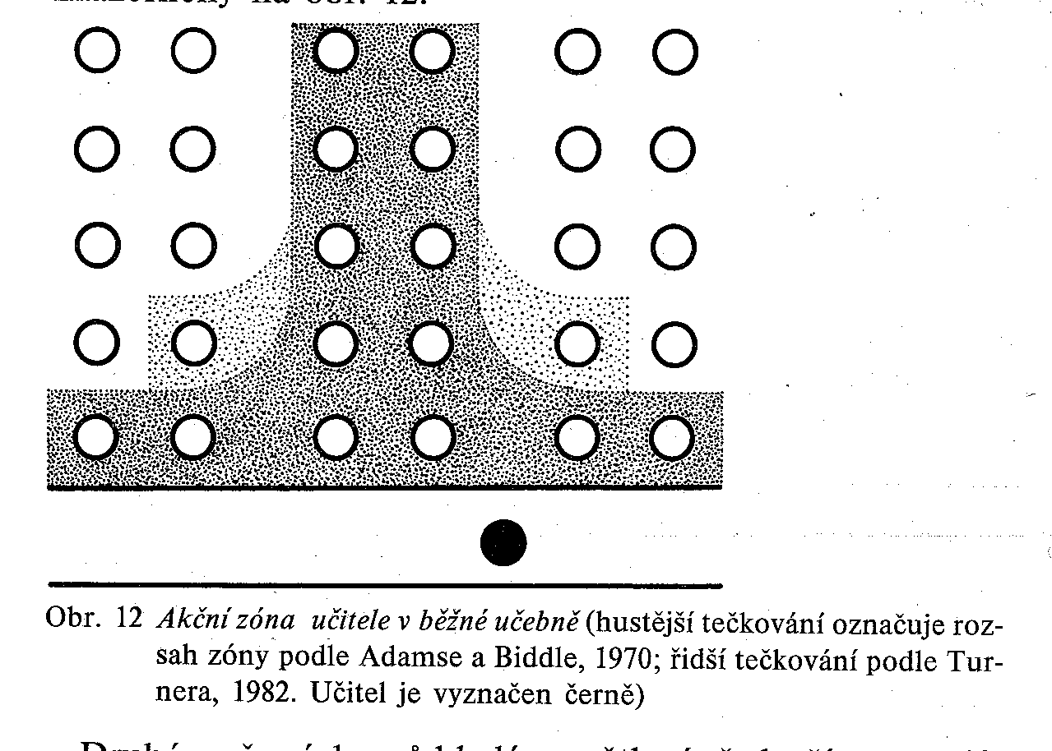
Akční zóna učitele
Gavora (1994) podobu této zóny vysvětluje tím, že velký význam zde má fyzická blízkost, kdy učitel komunikuje především s těmi žáky, kteří jsou k němu nejblíže a se kterými může navázat vizuální kontakt.

Slide 10
Vše jen v rukou učitele?
Ovlivňují žáci akční zónu a pedagogickou komunikaci?
Termín „zóna aktivní účasti“ používá Atwoodová a Leitnerová (in Mareš, Křivohlavý, 1995) pro pojmenování procesu, kdy je komunikace a podoba komunikačních zón ovlivňována zvýšenou aktivitou ze strany žáků´.
Schnitzerová a Kontírová (1995, 1996) doložily, že žáci sedící v zóně aktivní účasti nejen vykazují vyšší míru aktivity, ale zároveň vykazují nižší míru aktivity nežádoucí. Navíc žáci, kteří bývají označováni za prospěchově podprůměrné, častěji obsazují místa mimo fyzický a zrakový kontakt vyučujícího (tedy mimo zónu).

Slide 11
Ukázka z výzkumů
Komunikační procesy na II. Stupni základní školy z hlediska prostorového uspořádání jednotlivých aktérů (Veronika Domkářová):
http://www.phil.muni.cz/journals/index.php/studia-paedagogica/article/view/201/316
Pohyb vyučujících v prostoru třídy:
Chodci:
„Myslím, že jak změnim jakoby tu pozici v tý třídě, když jdu dopředu, tak jakoby se ta pozornost prostřídá no…“
Myslivci:
„No, u tabule, u stolku, a nebo si sednu na přední, doprostřed na lavici a tím pádem jako na lavici žákovskou.“
Strážci:
„Většinou sem, nesedím, ale stojím vedle stolku mezi prvníma lavicema u první a druhý řady. Často někdy chodím taky ještě na druhou stranu mezi druhou a třetí řadu.“

Slide 12
Jaký typ učitele jste?
Popřemýšlejte jaký typ učitele jste dle přechozího dělení
Levý zadní roh jsou chodci, pravý zadní roh myslivci a vpředu uprostřed strážci
Proberte s ostatními ve skupině proč jste se tak rozhodli

Slide 13
Vlastní pravidla komunikace
Rozdělte se do menších skupinek // týmů a v rámci týmů vytvořte soubor (10) pravidel souvisejících s emocionální stránkou komunikace
Můžete diskutovat přímo ve třídě nebo odejít na chodbu, abyste se vzájemně nerušili
Na tvorbu máte max. 10 minut

Slide 14
Emocionální stránka pedagogické komunikace
Základní pravidla
Naslouchat projevu žáka
Snažit se vcítit
Akceptovat situaci
Reagovat pozitivně
Nezesměšňovat
Reagovat s humorem
Nebýt pro žáka uzavřený
Využívat komunikačních her vedoucích k větší otevřenosti

Slide 15
Komunikační hry - sochař
Ukázka komunikační hry
Popis hry: Polovina hráčů se stane „modelovací hmotou“, ostatní jsou „sochaři“. Nyní „sochaři“ z „hmoty“ modelují různé sochy. Musí při tom dávat pozor, aby svůj „model“ nezranili.
Varianta: „Modelovací hmota“ má při tvarování zavřené oči a pokouší se uhodnout, co znázorňuje.

Slide 16
Komunikační hry - sochař
Pojďme si teď „sochaře“ vyzkoušet
V rámci dvojice je vždy jeden z Vás sochař a druhý hmotou. Úkolem sochaře je vytvořit sochu znázorňující věc nebo vlastnost, hmota musí poznat v jakou sochu je přeměněna
Po vyzkoušení se prohoďte
Na aktivitu máte max. 10 minut

Slide 17
Mareš, J. & Křivohlavý, J. (1995) Komunikace ve škole.
Gavora, P. (2005) Učitel a žáci v komunikaci.
Nelešovská, A. (2005) Pedagogická komunikace v teorii a praxi: význam komunikace, vztah učitele k žákovi, komunikace ve škole, ukázky. Vydání 1. Praha: Grada.
Šeďová, K., Švaříček, R. & Šalamounová, Z. (2012) Komunikace ve školní třídě. Vyd. 1. Praha: Portál.

